Slide 1
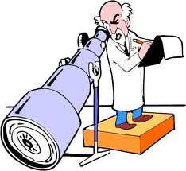
OBSERVER et MESURER.

Slide 2

Comment rédiger ma réponse?

Slide 3
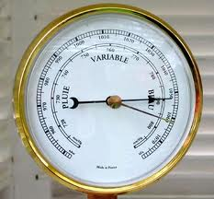
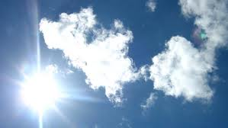
Parmi ces deux observations, laquelle est qualitative, laquelle est quantitative?
La pression atmosphérique est de 1020 hPa: il fait beau.
Le ciel est bleu: il fait beau.

Slide 4
Observer le ciel et voir qu’il est bleu est une qualité. Utiliser un baromètre et mesurer la pression atmosphérique est une quantité.

Slide 5
Parmi ces deux observations, laquelle est subjective, laquelle est précise?

Slide 6
Pour toi, il fait beau, mais pour un autre non; il y a des nuages, il fait froid, …. C’est subjectif, il y a plusieurs réponses. Le baromètre me donne une réponse unique. Il est précis.

Slide 7
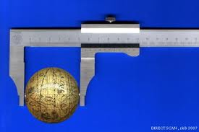
En sciences, on veut produire des mesures. C’est-à-dire, à propos de la grandeur d’un objet, atteindre sa quantité, et donner son unité.

Slide 8
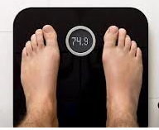
Sur cet exemple, quelle est la grandeur, l’objet, la quantité, et l’unité?

Slide 9
La grandeur est la masse, l’objet est l’homme, la quantité est 74,9 , et l’unité est le kilogramme (kg).

Slide 10
Je dois répondre:
La masse de cette personne est de 74,9 kg.

Slide 11
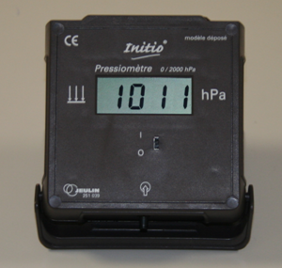
Sur cet exemple, quelle est la grandeur, l’objet, la quantité, et l’unité?

Slide 12
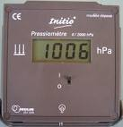
La grandeur est la pression, l’objet est l’air, la quantité est 1006 , et l’unité est l’hecto pascal(hPa).

Slide 13
Je dois répondre:
La pression atmosphérique est de 1006 hPa.

Slide 14
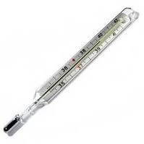
Sur cet exemple, quelle est la grandeur, l’objet, la quantité, et unité?
39,6

Slide 15
La grandeur est la température, l’objet est l’air, la quantité 39,6, et l’unité est le degré Celsius (°C).

Slide 16
Je dois répondre:
La température de l’air est de 39,6 °C.

Slide 17
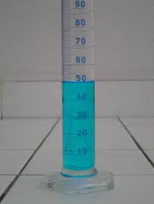
Sur cet exemple, quelle est la grandeur, l’objet, la quantité, et unité?
50,0

Slide 18
La grandeur est le volume, l’objet est l’eau colorée, la quantité 50,0, et l’unité est le millilitre (mL).

Slide 19
Je dois répondre:
Le volume d’eau colorée est de 50,0 mL.

Slide 20
Maintenant, c’est à toi.

Slide 21
Pour les 5°

Slide 22
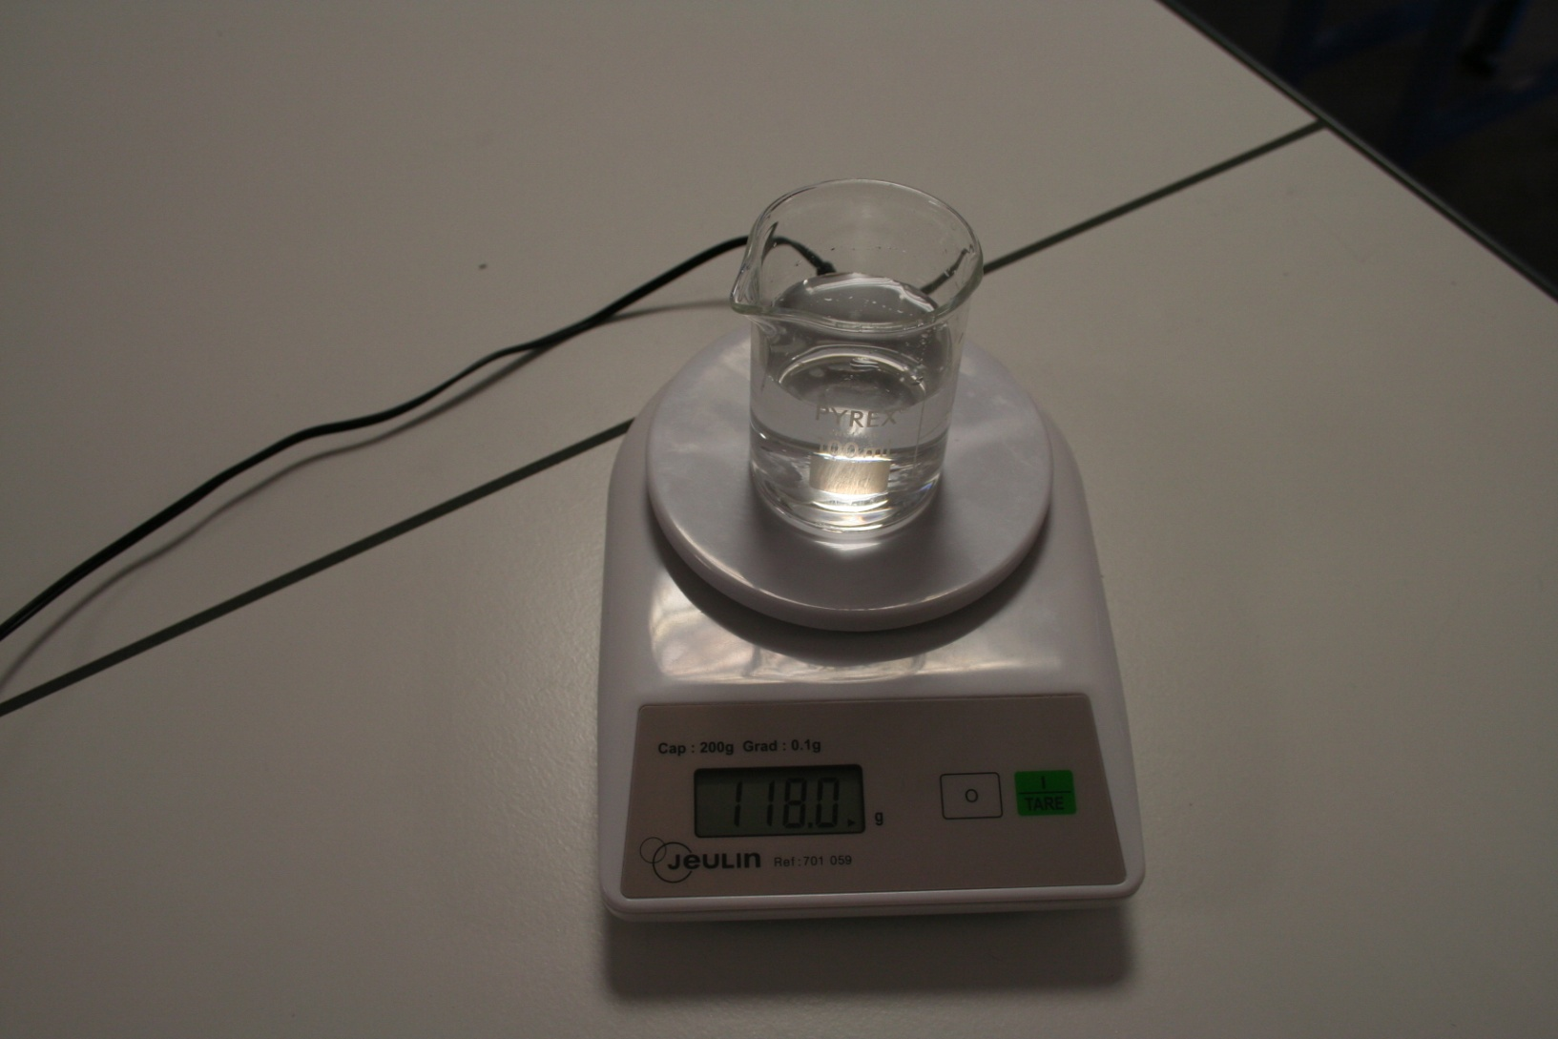
Observe.

Slide 23
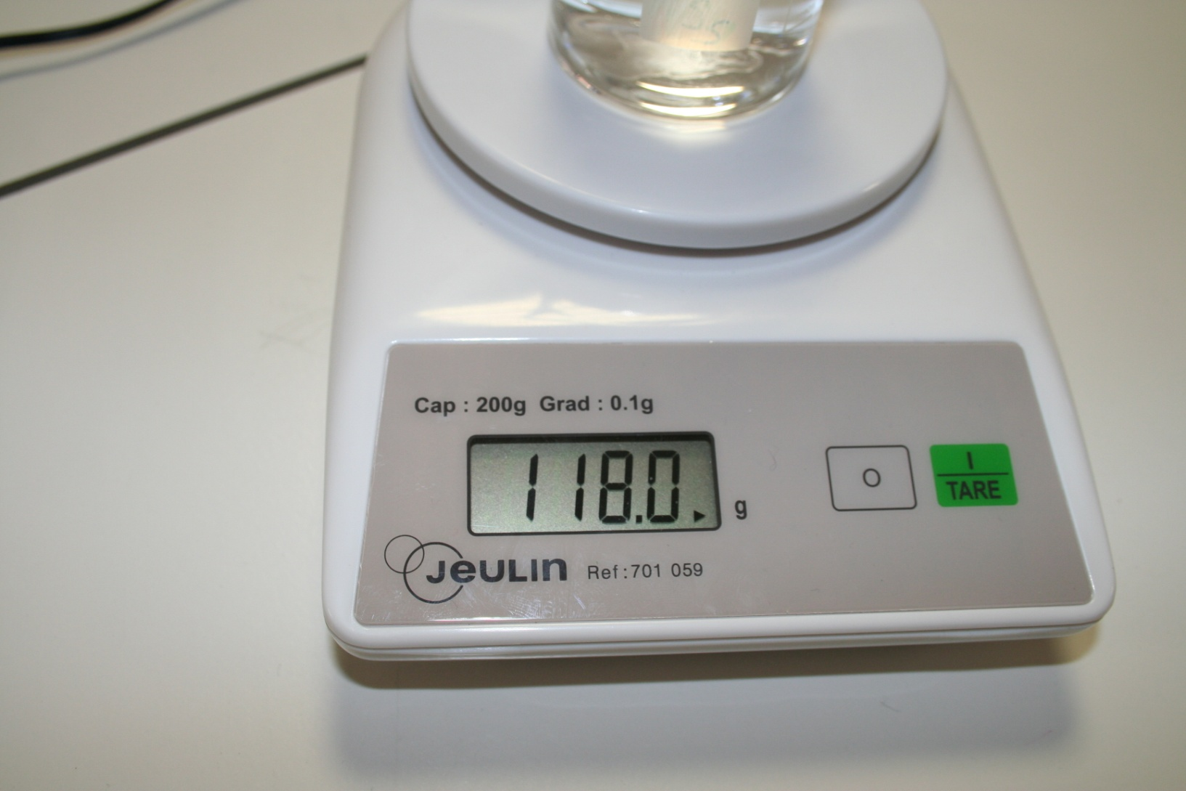
Donne ta réponse.

Slide 24
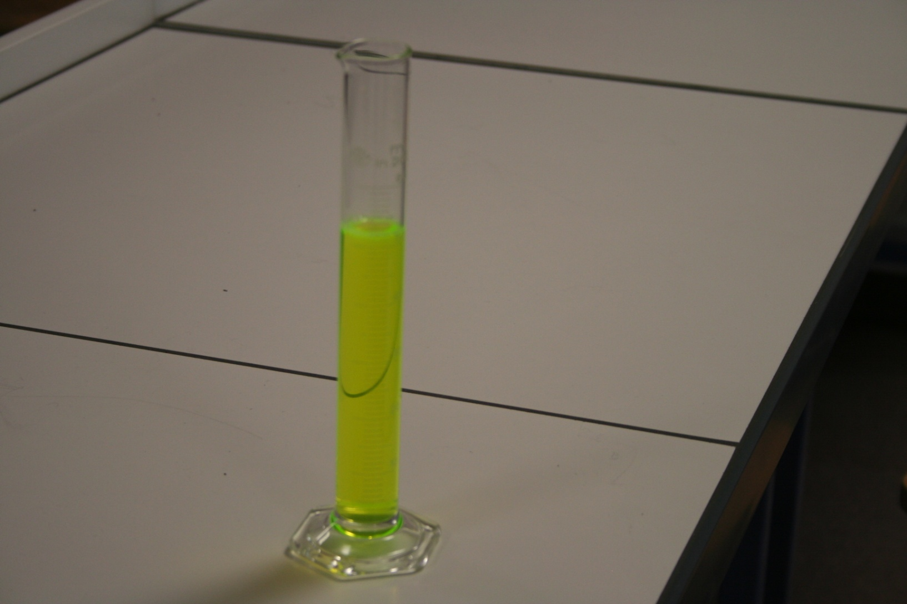
Observe.

Slide 25
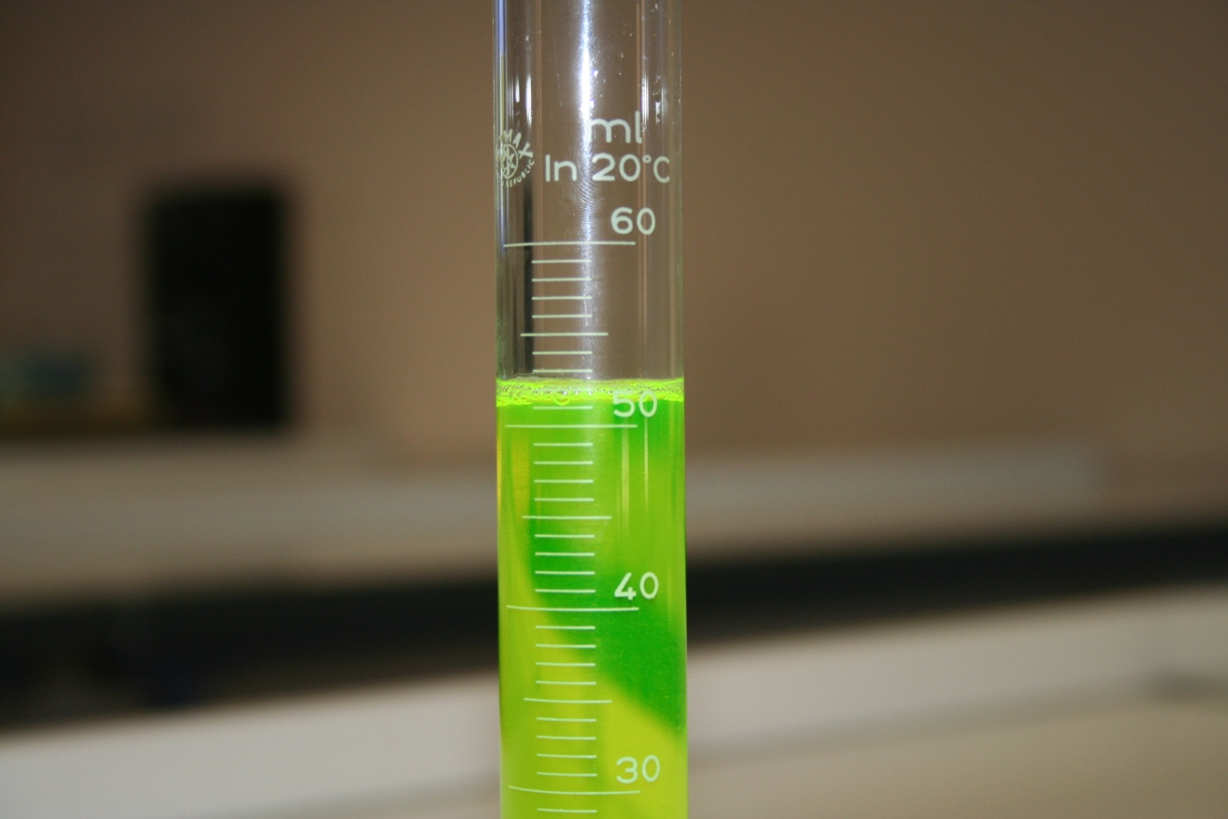
Donne ta réponse.

Slide 26
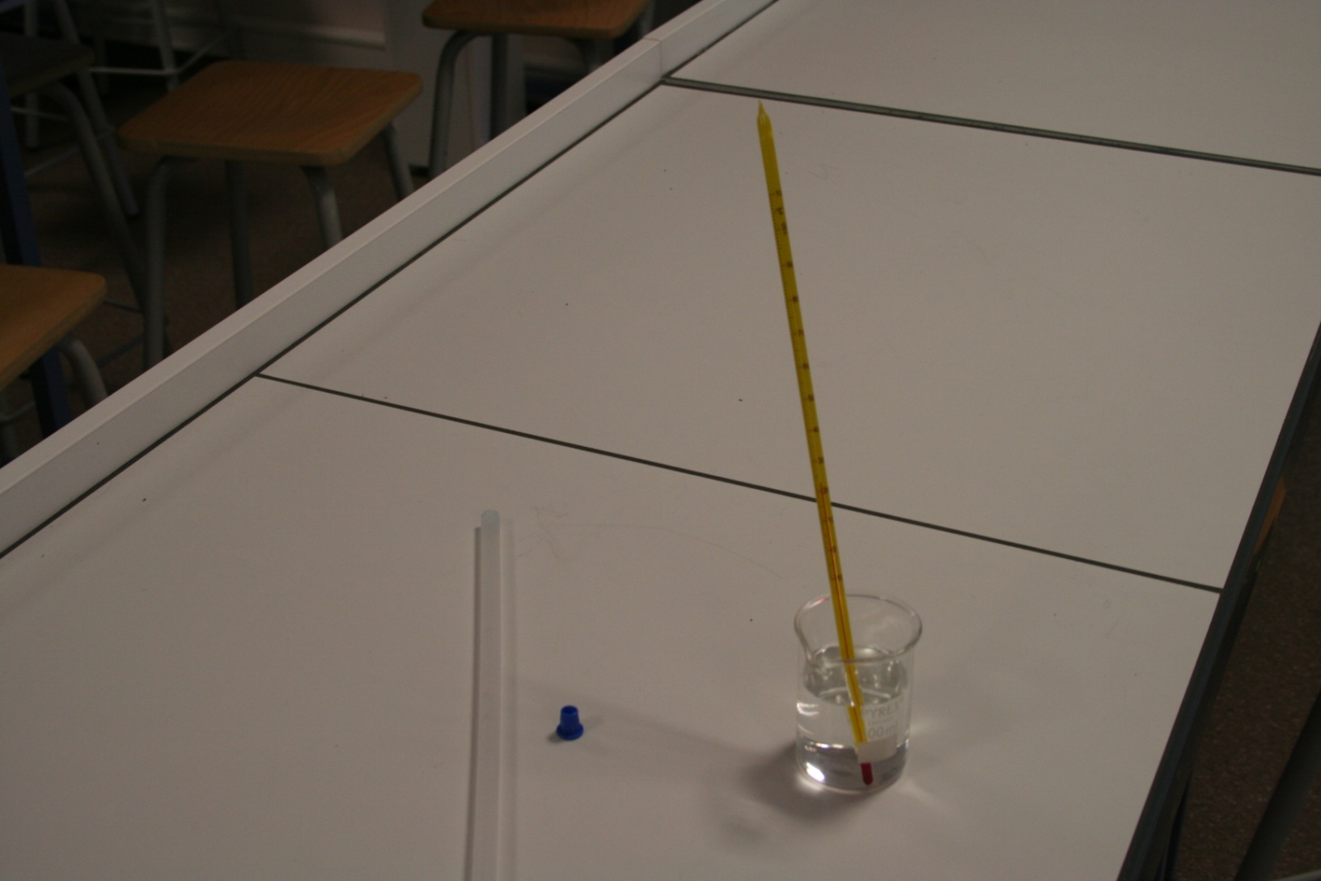
Observe.

Slide 27
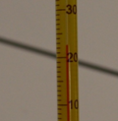
Donne ta réponse.

Slide 28
Pour les 4°

Slide 29
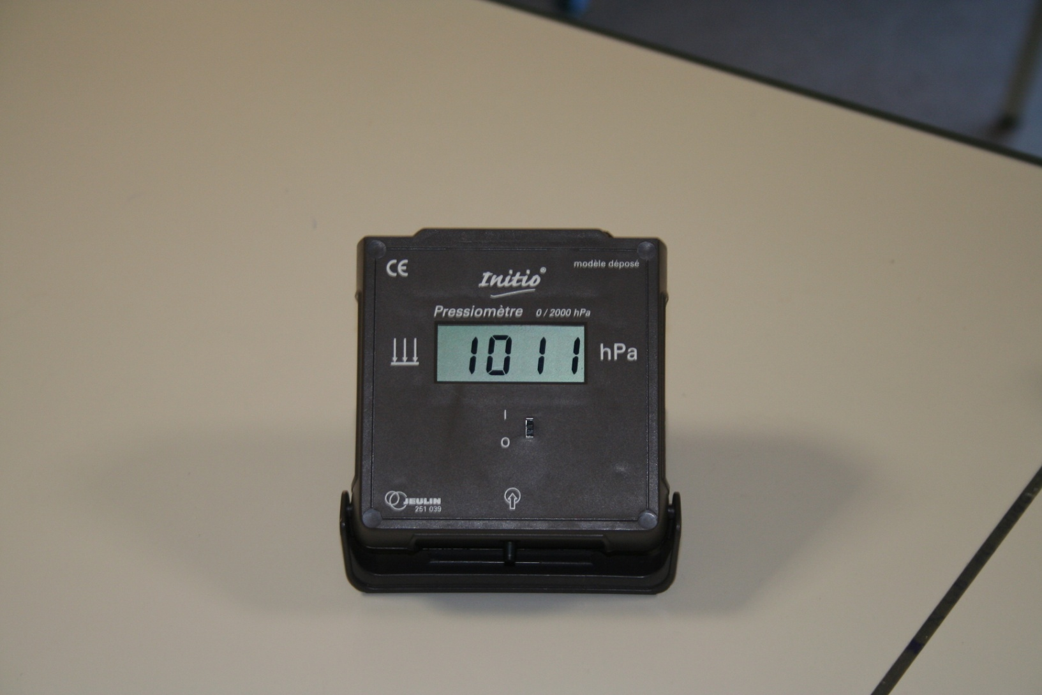
Observe.

Slide 30
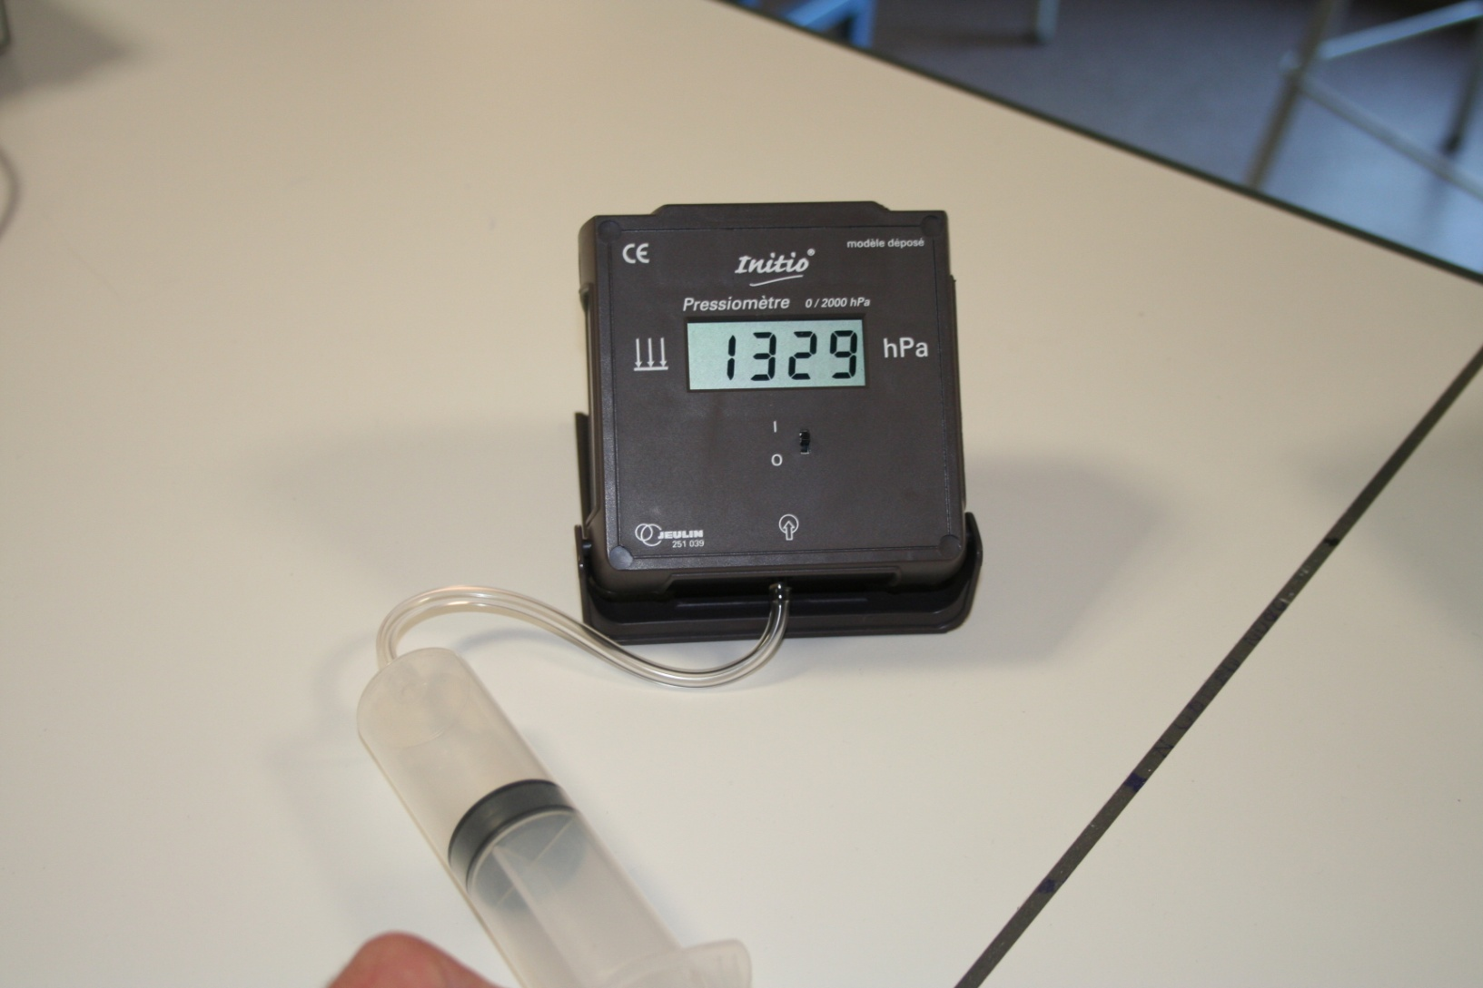
Donne ta réponse.

Slide 31
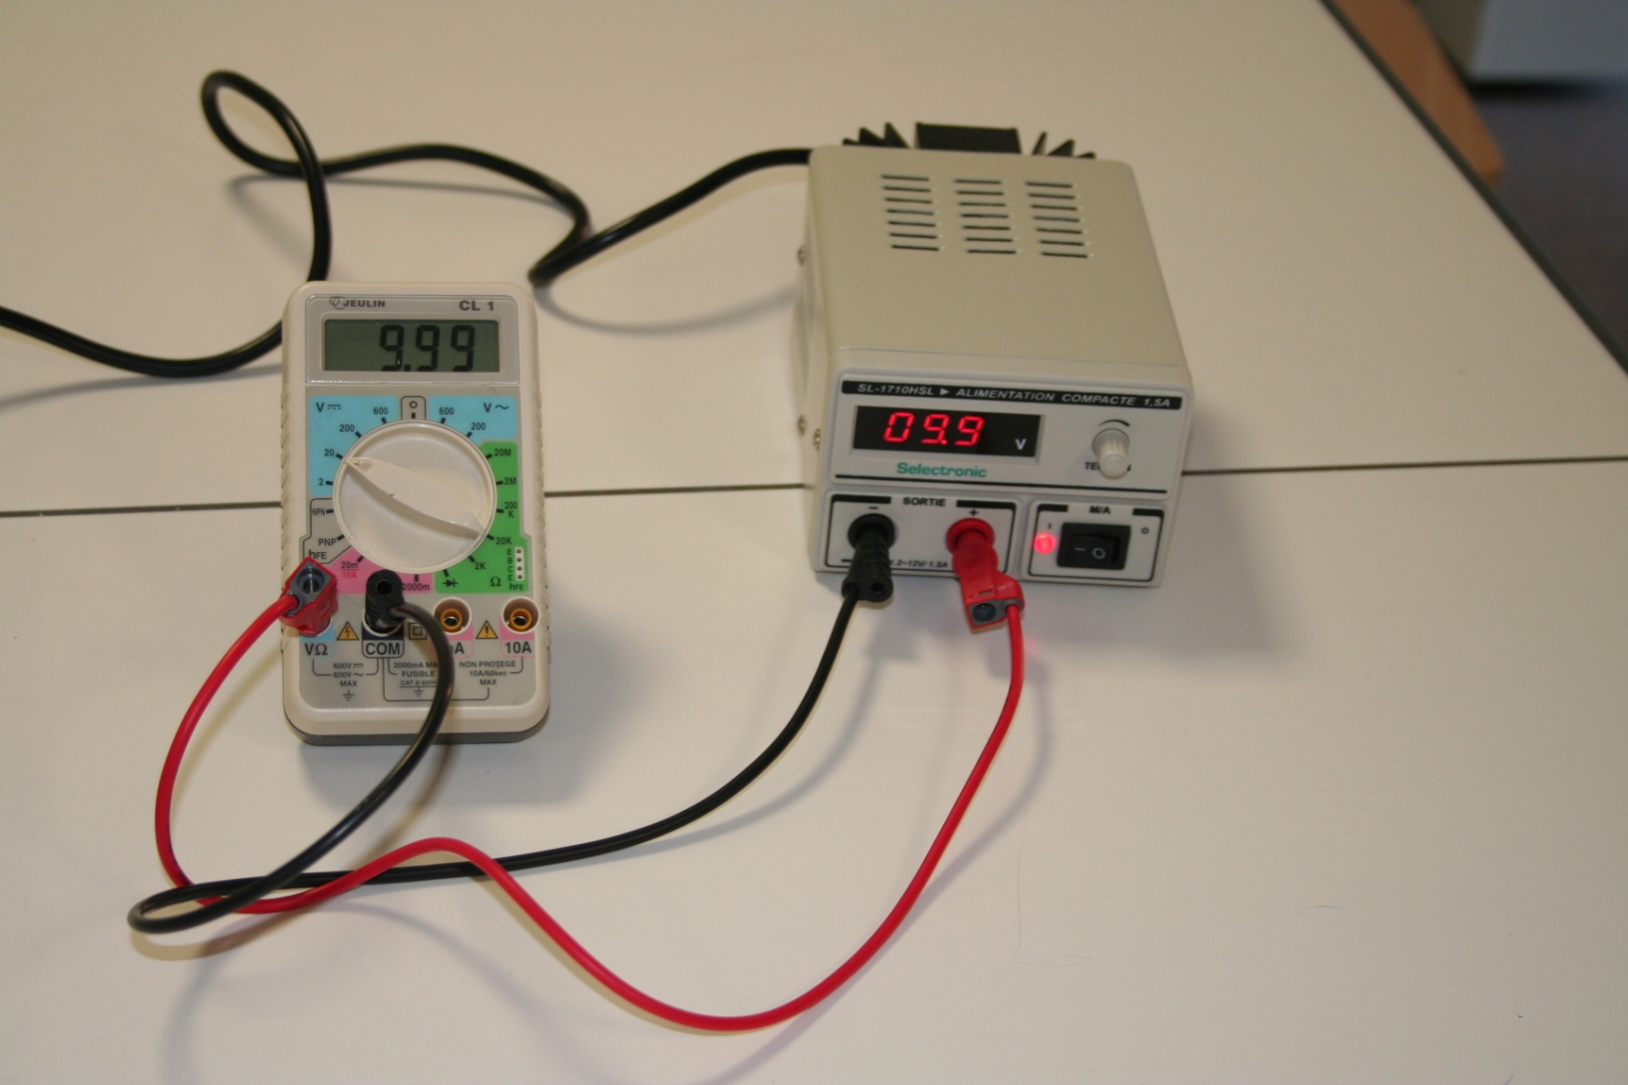
Observe.

Slide 32
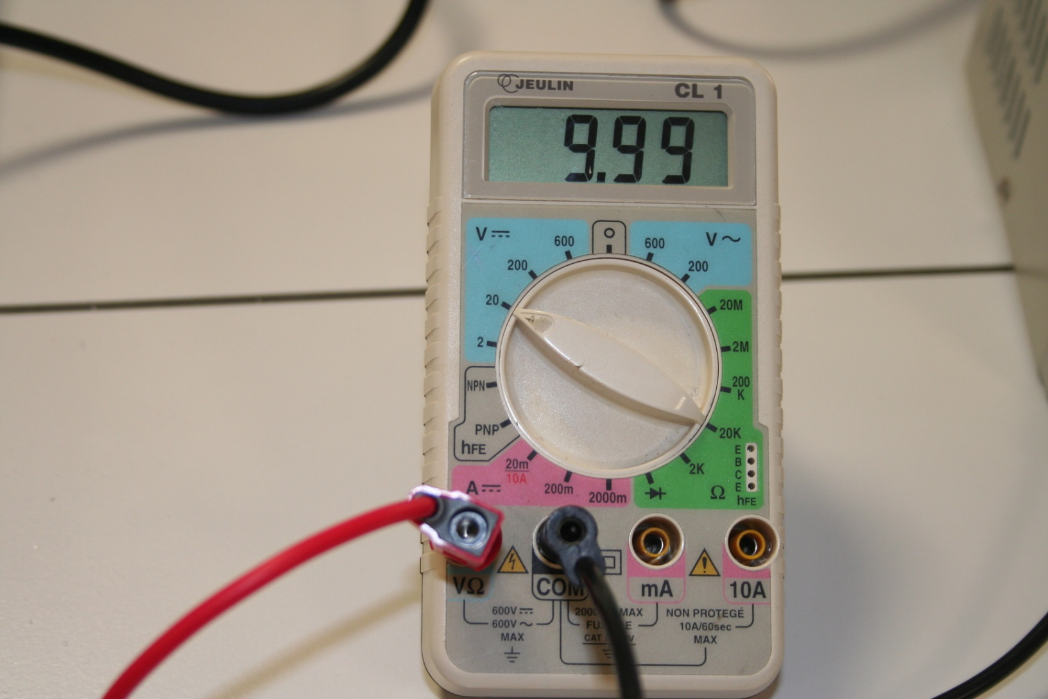
Donne ta réponse.

Slide 33
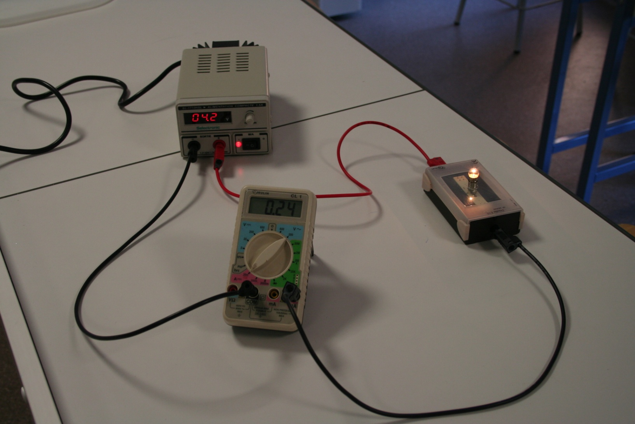
Observe.

Slide 34
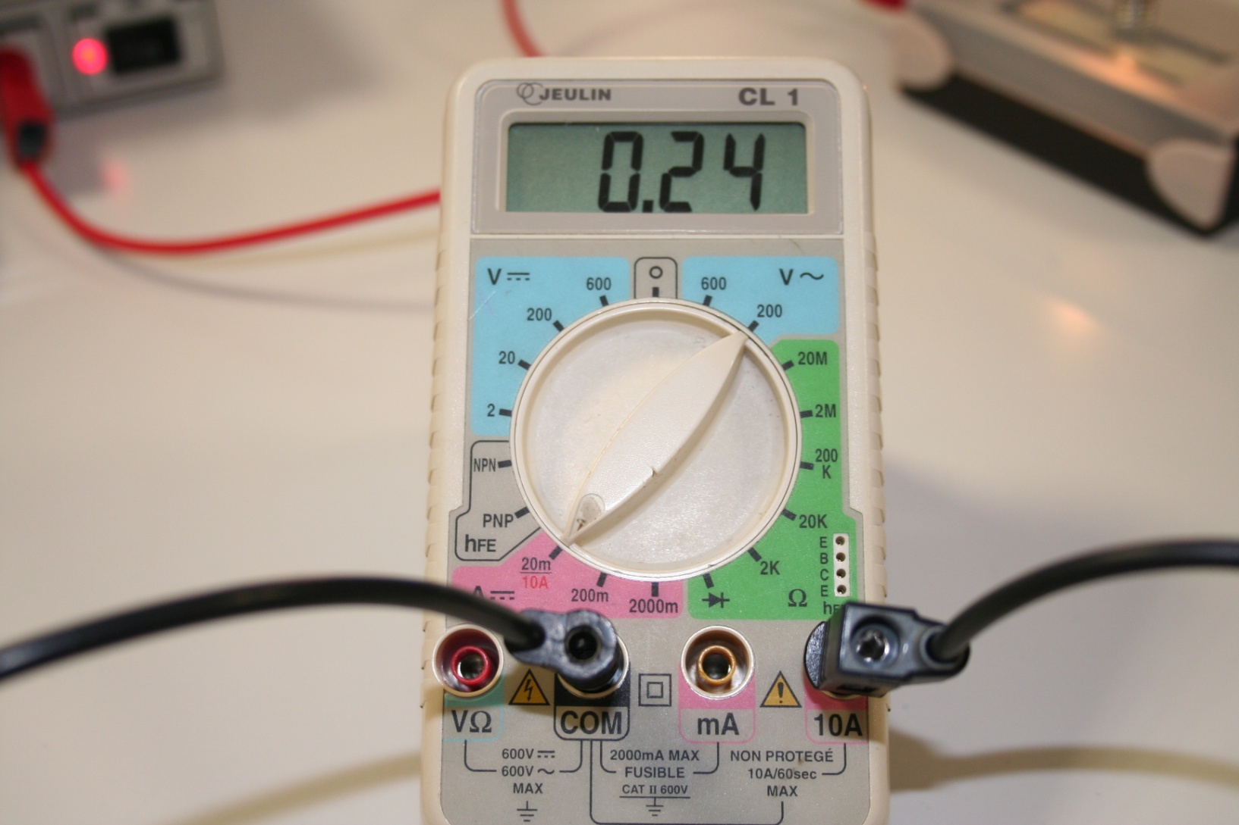
Donne ta réponse.

